Slide 1

JAVA Learn
Oscar Lin

Slide 2
目錄
Overloading 覆載
Encapsulation 封裝
Inheritance 繼承
Polymorphism 多型

Slide 3
It cannot be seen or even touched, they must be felt with heart
Helen Keller

Slide 4
Overloading 覆載

Slide 5
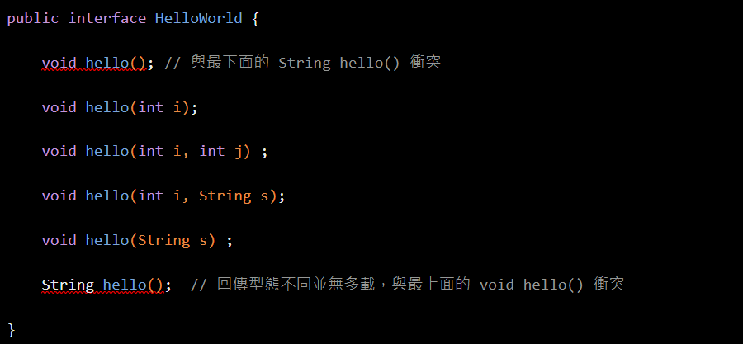
Overloading 覆載
相同function 名稱，建構多功能性的使用

Slide 6
Encapsulation 封裝

Slide 7
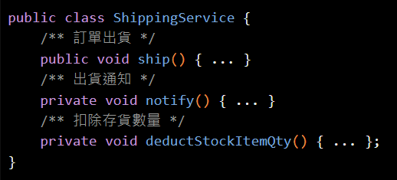
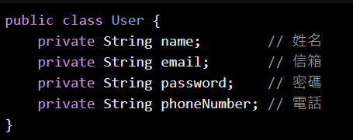
Encapsulation 封裝
封裝是指類別可以控制其成員被其他類別存取的範圍
為物件導向程式的三大特性（封裝，繼承，多型）之一。
物件導向程式(Object-oriented Programming)是透過各種類別(Classes)的實作(Implementations) － 也就是物件(Objects)

Slide 8
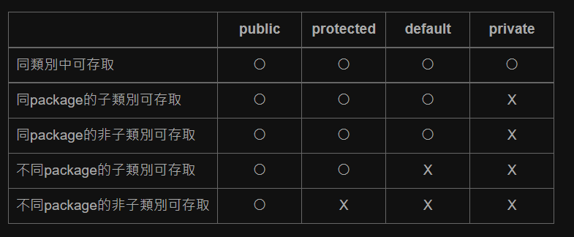
補充
Java的存取修飾子存取範圍由高至低分別為public，protected，default，private。

Slide 9
Inheritance 繼承

Slide 10
Inheritance 繼承
繼承是指類別物件的資源可以延伸和重複使用，在程式中可以利用 extends 來實作繼承關係。
在JAVA中只允許單一繼承(Single Inheritance)，也就是說子類別同時只能繼承一個父類別。

Slide 11
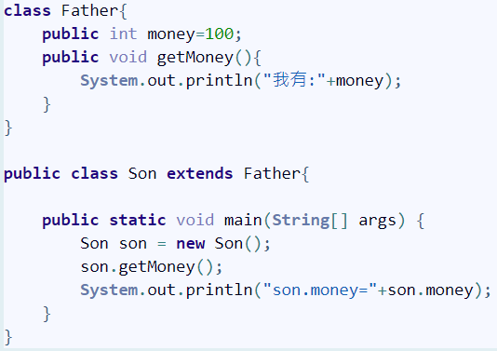
Inheritance 繼承
Son 繼承 Father
Son 可以獲得
Father 的屬性、方法

Slide 12
Polymorphism 多型

Slide 13
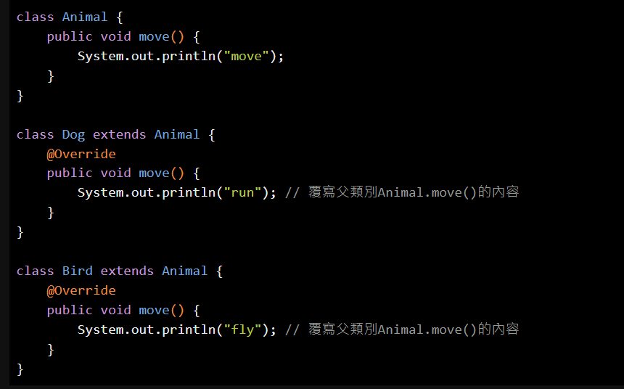
Polymorphism 多型
多型(Polymorphism)是指父類別可透過子類別衍伸成多種型態，
父類別為子類別的通用型態
子類別可覆寫父類別的方法來達到多型的效果
同樣的方法名稱會有多種行為。

Slide 14
作業

Slide 15
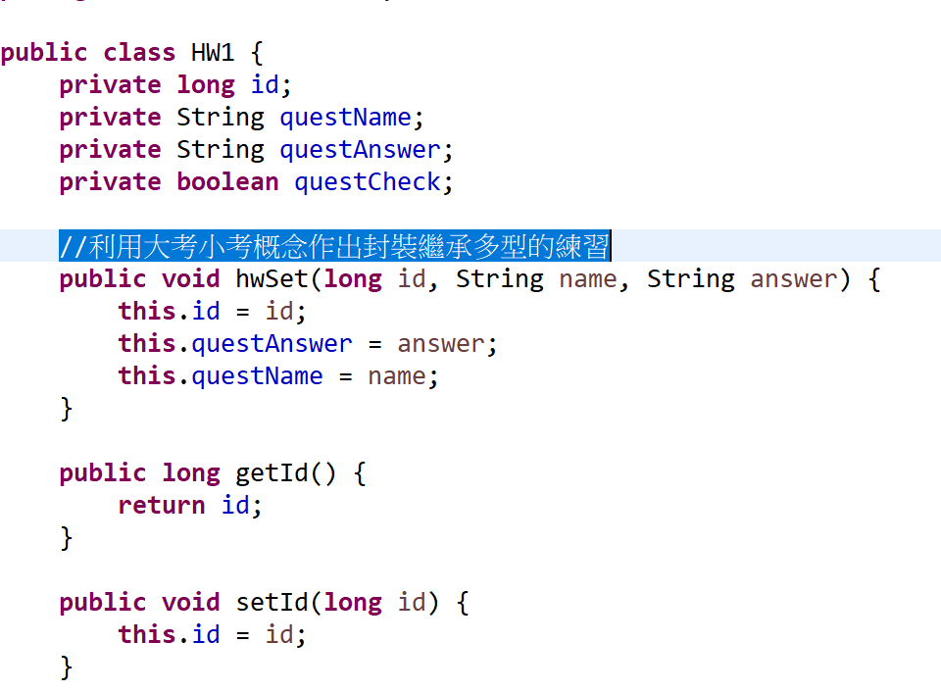
作業
現在有一個作業的封裝

Slide 16
THANKS

